Slide 1
Communiquer les résultats de l’évaluation de votre enseignement
(fin de semestre ou début du suivant)
Notes:
Communiquer les résultats de l’évaluation aux étudiants est une étape primordiale pour valoriser non seulement la démarche d’évaluation, mais surtout reconnaître et renforcer l’engagement des étudiants dans cette démarche. Aussi, nous vous proposons ce support afin de vous guider dans le feedback que vous pouvez leur fournir et vous faciliter l’organisation de celui-ci.
Etapes de ce feedback :
1. Dans le rapport d’évaluation, identifiez les points forts et points à améliorer de votre enseignement (au besoin, sollicitez-nous, nous sommes à votre disposition formev@unige.ch) sur la base des données quantitatives (pourcentage de répondants, moyennes) et qualitatives (relever les commentaires récurrents, ceux que vous anticipiez, ceux qui sont pertinents).
Vous êtes libre de mettre cette synthèse, ou le rapport de résultat complet, sur votre plateforme d’enseignement (chamilo, moodle).
Si vous souhaitez effectuer des analyses complémentaires ou adapter la mise en forme des données, demandez-nous le fichier de données brutes, il est à votre disposition (adeven@unige.ch).

Slide 2
Les étudiant-es donnent leur avis
Ne «voient» pas les changements ni n’en entendent parler
Considèrent leur avis inutilisé
Arrêtent de donner leur avis (ou très appauvris/biaisé)
Les évaluations s’appauvrissent (moins de réponses, réponses peu exploitables)

Slide 3
Communiquer les résultats favorise l’engagement et accroît le taux de participation
Démontre la prise en compte de leur avis (entendu et considéré)
Démontre le lien de «cause à effet»
Justifie le besoin de leur point de vue
Aiguise leur esprit critique
Ouvre le dialogue avec elles/eux
Valorise la démarche d’évaluation
Donne l’opportunité de compléter la démarche en ligne
Martin, 2018 ; Romainville, 2013
Notes:
Par exemple, dans un de ses ouvrages, Marc Romainville, indique que la communication des objectifs, des procédures, et surtout des effets de l’évaluation des enseignements est une des conditions d’efficacité du dispositif. Mettre en avant les améliorations des enseignements qui ont découlé des évaluations précédentes est une manière de favoriser l’implication des étudiants.
Pas d’étude précisément sur la communication des résultats de l’EEE…
Dans la même direction va l’indication de Michaela Martin dans le chapitre conclusif de l’ouvrage concernant le «Internal Quality Assurance». Il semblerait que la communication avec les étudiants sur leur feedback soit importante et qu’elle aurait besoin d’être améliorée également.

Slide 4
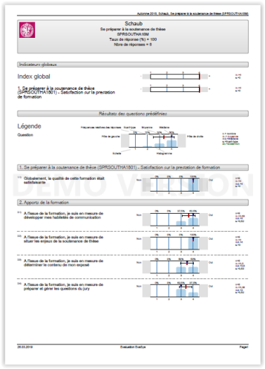
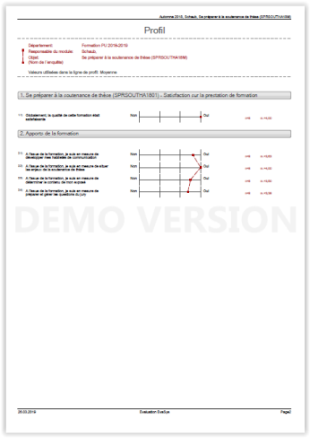
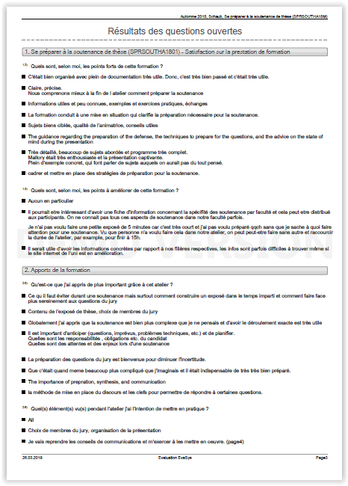
Communiquer oui, mais quoi ?
Les résultats : descriptif, statique, regard vers le passé
Les impacts : analytique, dynamique, regard vers l’avenir
Notes:
Orienté démarche d’évaluation, technique
Orienté enseignement, activité pédagogiques

Slide 5
Et plus concrètement…
Résultats
Impacts
Synthèse des points forts
Synthèse des points à améliorer
Commentaires les plus récurrents + et –
Et votre propre évaluation
Rappel de vos intentions
Suggestions récurrentes / pertinentes qui émanent des enquêtes
Pistes d’amélioration à court / moyen terme
Exemples d’activité, ressources qui pourront être mises en place
Notes:
Ressources à mettre dans le doc ? https://www.unige.ch/dife/enseigner-apprendre/soutien-enseignement/evaluer-son-enseignement/formation-de-base/#tab3

Slide 6
Communiquez les résultats de l'évaluation favorisera l'implication de vos étudiant-es dans la démarche et votre enseignement.
Cela peut toutefois se faire sous différents formats ; diffusion, présentation, discussion, etc.
Vous pourriez, par exemple, communiquer sur :
Les éléments et les propositions que vous avez trouvé particulièrement intéressantes ;
Ce que vous ajustez dans votre enseignement en cours ;
Ce que vous ne changerez pas et les raisons ;
Ce que vous conservez pour une prochaine édition de l'enseignement.
Communiquer aux étudiant-es qui ont évalué le cours (dernier cours) et aux étudiant-es de la volée suivante (premier cours).
Partager votre évaluation en la mettant à disposition de vos étudiant-es sur Moodle.

Slide 7
Aide à la synthèse (volée actuelle)
Points positifs
Points à améliorer
Dimension 1
Dimension 2
Dimension 3
…
Dimension 1
Dimension 2
Dimension 3
…
Développements futurs :
Nouveauté 1
Nouveauté 2
Nouveauté 3
…
Notes:
2. Si vous souhaitez faire une synthèse à destination des étudiants de la volée actuelle, voici quelques suggestions :
Indiquez les points qu’ils ont particulièrement appréciés (les points forts).
Mentionnez les aspects de votre enseignement que vous souhaiteriez améliorer à court, moyen, long-terme.
Faites le lien entre les exigences et les objectifs de l’enseignement et les choix que vous avez faits concernant les méthodes d’enseignement, d’évaluation afin de faire ressortir la cohérence de l’ensemble.
Les remercier pour leur collaboration en valorisant les changements dont bénéficieront leurs successeurs.

Slide 8
Aide à la synthèse (volée passée)
Points positifs
Points à améliorer
Dimension 1
Dimension 2
Dimension 3
…
Dimension 1
Dimension 2
Dimension 3
…
Développements futurs :
Nouveauté 1
Nouveauté 2
Nouveauté 3
…
Notes:
2. Si vous souhaitez faire une synthèse à destination des étudiants de la volée actuelle, voici quelques suggestions :
Indiquez les points qu’ils ont particulièrement appréciés (les points forts).
Mentionnez les aspects de votre enseignement que vous souhaiteriez améliorer à court, moyen, long-terme.
Faites le lien entre les exigences et les objectifs de l’enseignement et les choix que vous avez faits concernant les méthodes d’enseignement, d’évaluation afin de faire ressortir la cohérence de l’ensemble.
Les remercier pour leur collaboration en valorisant les changements dont bénéficieront leurs successeurs.

